Slide 1
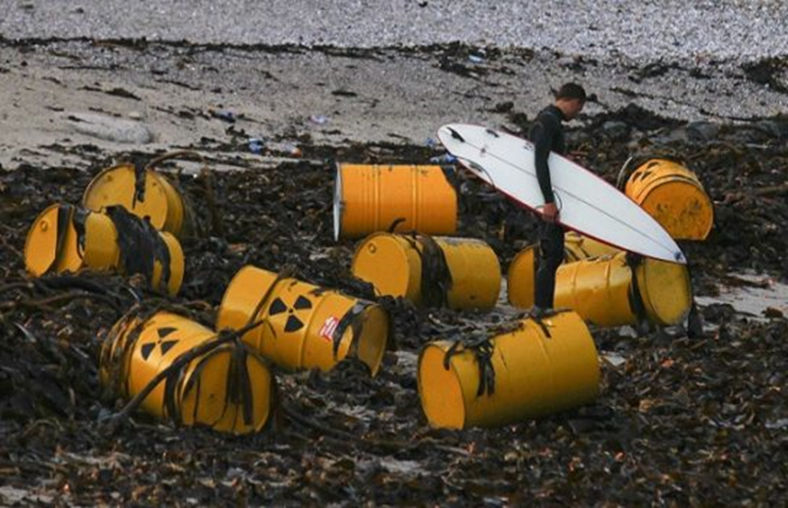
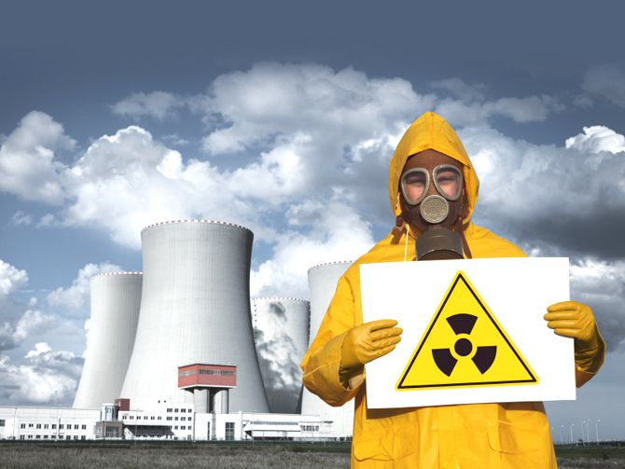
Радіоактивне забруднення навколишнього середовища та його вплив на організм людини

Slide 2
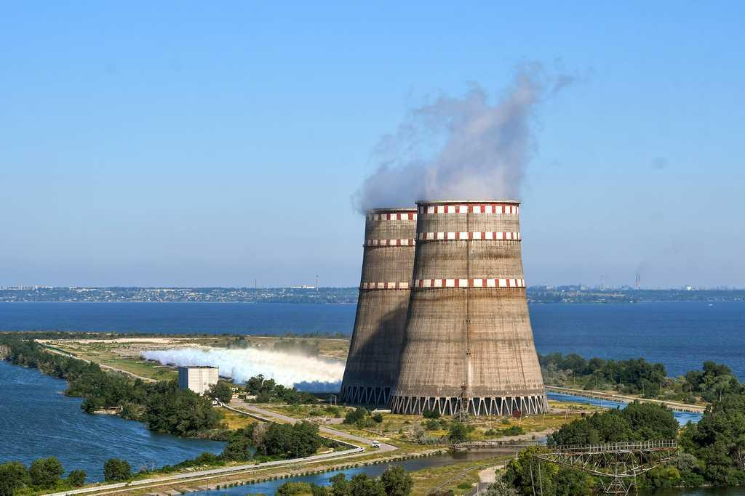
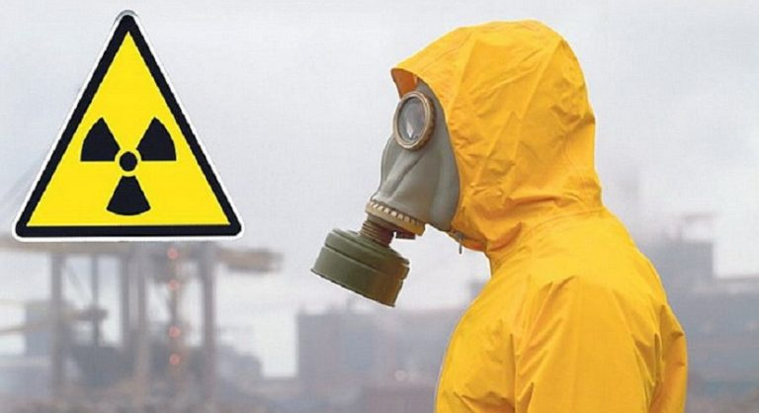
Радіоактивне забруднення навколишнього середовища відбувається в результаті випробувань ядерної зброї, утилізації ядерних відходів, ядерних аварій, а також транспортування, зберігання, витоку і неправильного використання радіоактивних джерел.

Slide 3
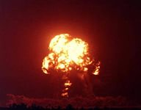
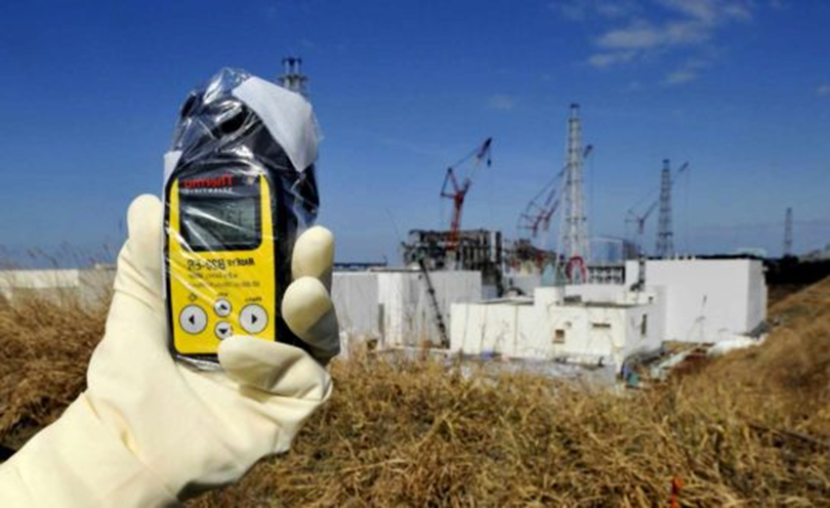
Фактор радіації був присутній на нашій планеті з моменту її утворення, і як показали подальші дослідження, іонізуючі випромінювання поряд з іншими явищами фізичної, хімічної та біологічної природи супроводжували розвиток життя на Землі.
Однак, фізична дія радіації почала вивчатися тільки в кінці XIX століття, а її біологічні ефекти на живі організми - в середині XX

Slide 4
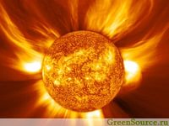
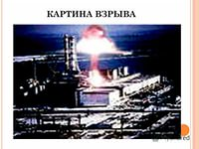
Радіохвилі, світлові хвилі, теплова енергія сонця - все це різновиди випромінювань
Однак, випромінювання буде іонізуючим, якщо воно здатне розривати хімічні зв'язки молекул, з яких складаються тканини живого організму, і, як наслідок, викликати біологічні зміни.

Slide 5
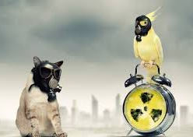
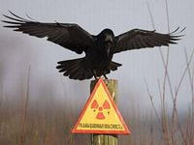
Іонізаційні випромінювання відносяться до тих фізичних феноменів, які не відчуваються нашими органами чуття, сотні фахівців, працюючи з радіацією, отримали радіаційні опіки від великих доз опромінення і померли від злоякісних пухлин, викликаних пере опроміненням.
Проте, сьогодні світова наука знає про біологічне вплив радіації більше, ніж про дію будь-яких інших чинників фізичної та біологічної природи в навколишньому середовищі.

Slide 6
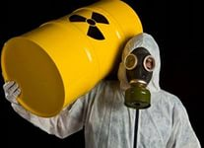
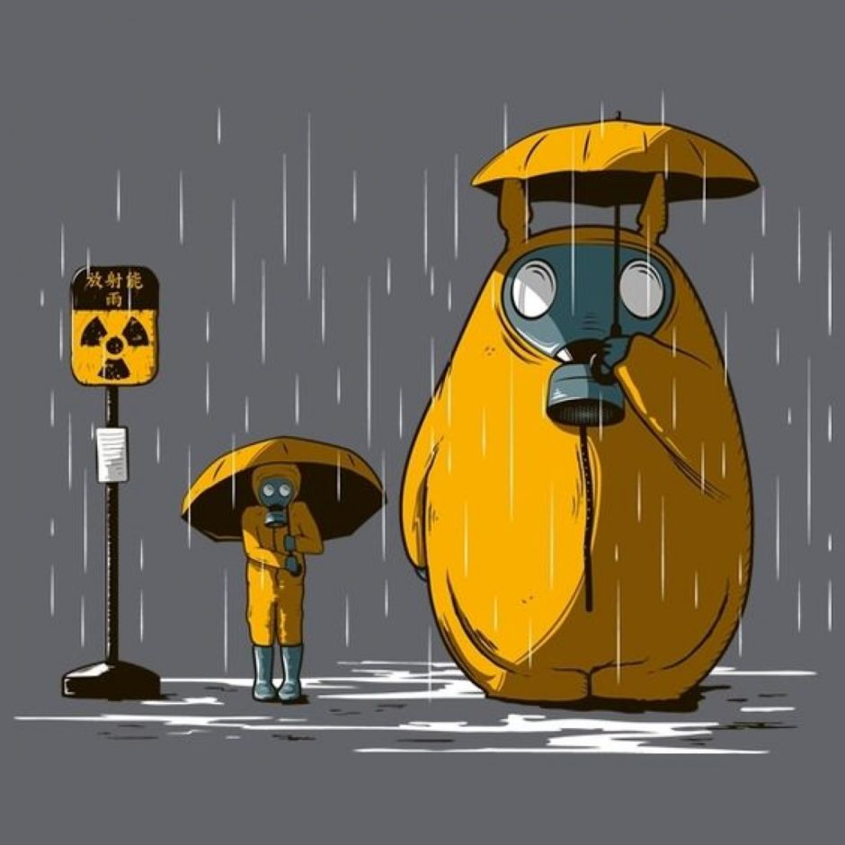
При вивченні дії радіації на живий організм були визначені наступні особливості:
·Дія іонізуючих випромінювань на організм не відчутно людиною. У людей відсутній орган почуттів, який сприймав би іонізуючі випромінювання. Існує так званий період уявного благополуччя - інкубаційний період прояви дії іонізуючого випромінювання. Тривалість його скорочується при опроміненні у великих дозах.

Slide 7
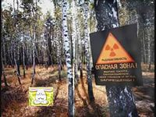
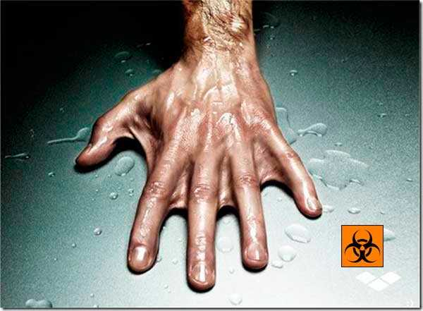
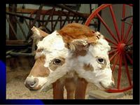
· Дія від малих доз може додаватися або накопичуватися.
Випромінювання діє не тільки на даний живий організм, але і на його потомство - це так званий генетичний ефект.

Slide 8
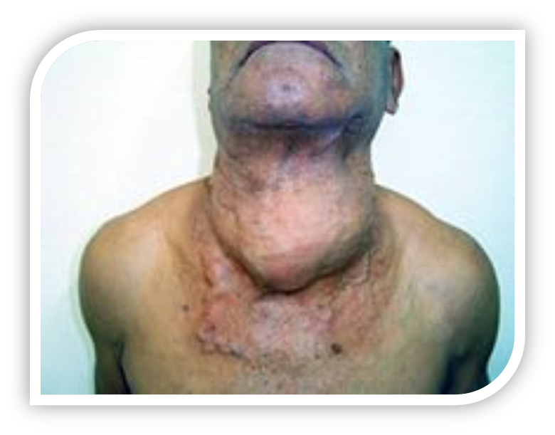
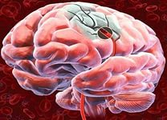
Енергію що безпосередньо передається атомам і молекулам біотканин називають прямою дією радіації. Деякі клітини через нерівномірність розподілу енергії випромінювання будуть значно пошкоджені.
Одним з прямих ефектів є канцерогенез або розвиток онкологічних захворювань. Першопричиною цього є порушення в генетичному механізмі - мутації. При діленні ракова клітина виробляє тільки ракові клітини. Одним з найбільш чутливих органів до впливу радіації є щитовидна залоза.

Slide 9
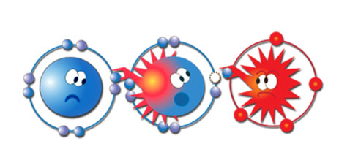
Крім прямого іонізуючого опромінення виділяють також непряме, пов'язане з радіолізом води. При радіолізі виникають вільні радикали, які мають високу хімічну активність.Вільні радикали надають руйнівний вплив на організм людини.
Нормальна
стабільная молекула
з 2-ма електронами
вільний радикал краде електрон

Slide 10
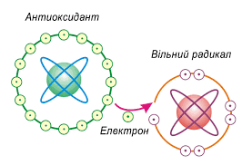
Активізувати процеси поглинання вільних радикалів можна, включивши в раціон харчування антиокислювачі, вітаміни А, Е, С або препарати, що містять селен. Ці речовини знешкоджують вільні радикали, поглинаючи їх у великих кількостях.

Slide 11
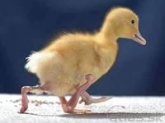
Кожна клітина організму містить молекулу ДНК, яка несе інформацію для правильного відтворення нових клітин.
Радіація може або убити клітку, або спотворити інформацію в ДНК так, що з часом з'являться дефектні клітини. Зміну генетичного коду клітини називають мутацією.

Slide 12
Організм людини, як досконала природна система, дуже чутливий до радіації. Якщо людина перенесла загальне опромінення дозою 100-200 радий, то у нього через кілька днів з'являться ознаки променевої хвороби в легкій формі.

Slide 13
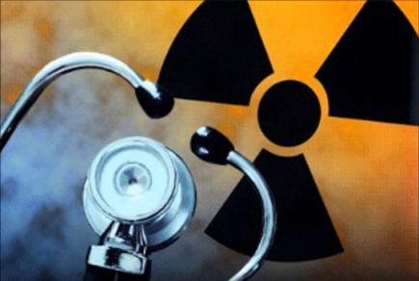
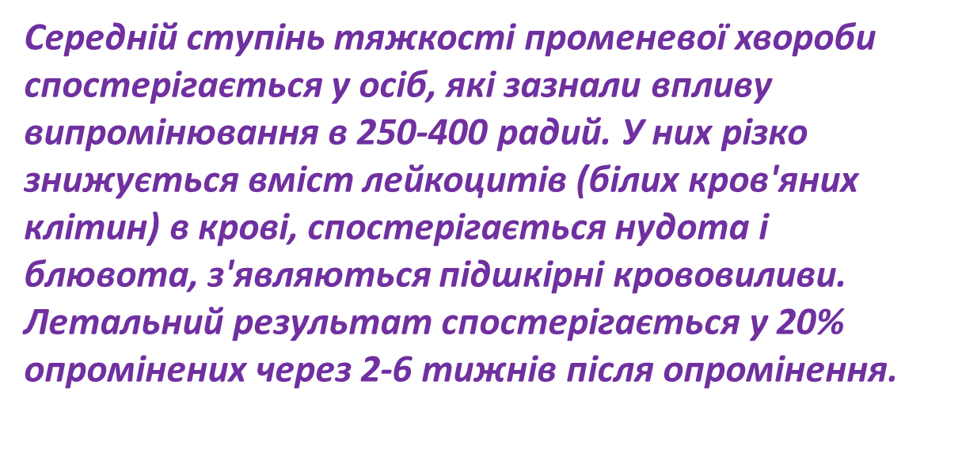

Slide 14
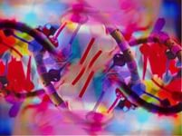
Важливим фактором при впливі іонізуючого випромінювання на організм є час опромінення. Зі збільшенням потужності дози нищівна сила випромінювання зростає. Чим більш дрібно випромінювання за часом, тим менше його нищівна сила.

Slide 15
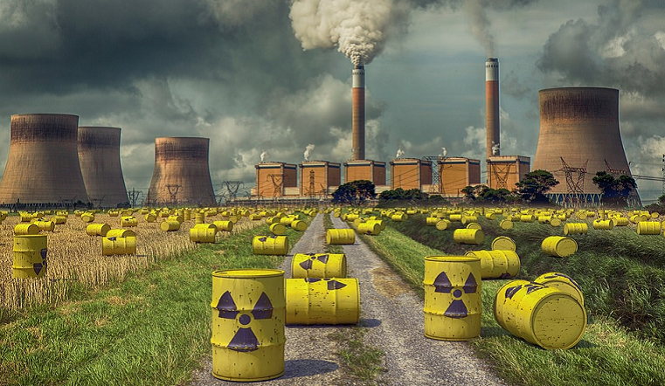
Дякую за увагу

